Slide 1

NHIỆT LIỆT CHÀO MỪNG
CÁC EM HỌC SINH
ĐẾN VỚI BÀI HỌC MỚI!

Slide 2


KHỞI ĐỘNG
Những kinh nghiệm quý báu về sản xuất nông nghiệp được dân ta đúc rút qua câu tục ngữ ‘’Nhất nước, nhì phân, tam cần, tứ giống’’. Với những hiểu biết của mình về sản xuất nông nghiệp, các em hãy phân tích ý nghĩa của câu tục ngữ trên.

Slide 3


BÀI 13
PHÂN BÓN HÓA HỌC

Slide 4
NỘI DUNG BÀI HỌC
Khái niệm về phân bón hóa học.
Tác động của phân bón hóa học đến môi trường.
I
III
Một số biện pháp để giảm thiểu ô nhiễm của phân bón hóa học.
Một số loại phân bón đa lượng.
II
IV

Slide 5

I
KHÁI NIỆM VỀ
PHÂN BÓN HOÁ HỌC

Slide 6
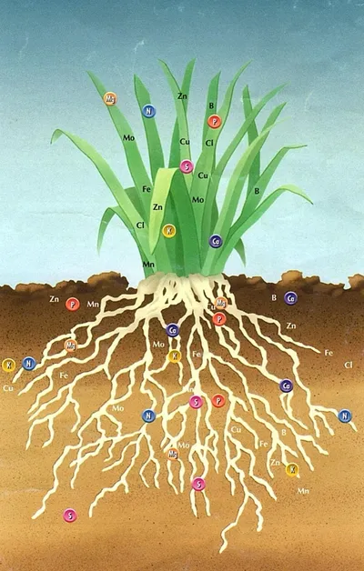
THẢO LUẬN NHÓM
Những nguyên tố hóa học nào là nhu cầu thiết yếu đối với cây trồng?
Theo em, những nguyên tố hóa học đó được cây trồng hấp thụ dưới dạng đơn chất hay hợp chất?
Cây hấp thụ các nguyên tố đó từ đâu?
Những nguyên tố nào được cây hấp thụ với khối lượng lớn, trung bình và nhỏ?

Slide 7
Những nguyên tố hóa học là nhu cầu thiết yếu đối với cây trồng là:
N, P, K, Ca, Mg, S, Si, B, Zn, Fe, Cu,…
Những nguyên tố hóa học đó được cây trồng hấp thụ dưới dạng:
Hợp chất
Cây hấp thụ các nguyên tố đó từ:
Đất
Những nguyên tố được cây hấp thụ với khối lượng:
Lớn: N, P, K
Trung bình: Ca, Mg, S
Nhỏ: Fe, Cu,…

Slide 8
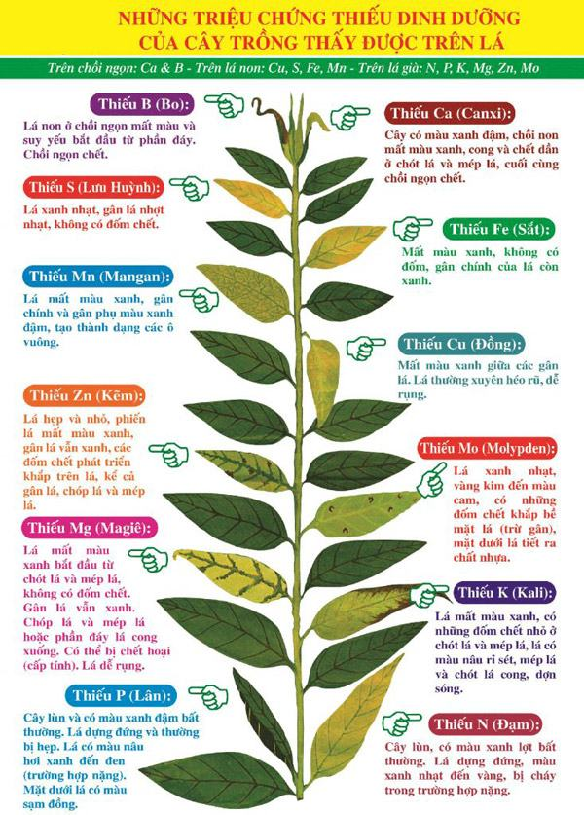

Em hãy đọc thông tin mục I – SGK tr.68 và trả lời câu hỏi:
Phân bón hóa học là gì?
Theo nhu cầu của cây trồng, phân bón được chia thành những loại nào?

Slide 9

Là những hóa chất có chứa các nguyên tố dinh dưỡng dùng để bón cho cây.
Mục đích: nâng cao năng suất cây trồng.
Khái niệm
Phân loại
Theo nhu cầu của cây trồng:
Phân bón đa lượng
Phân bón trung lượng
Phân bón
vi lượng

Slide 10
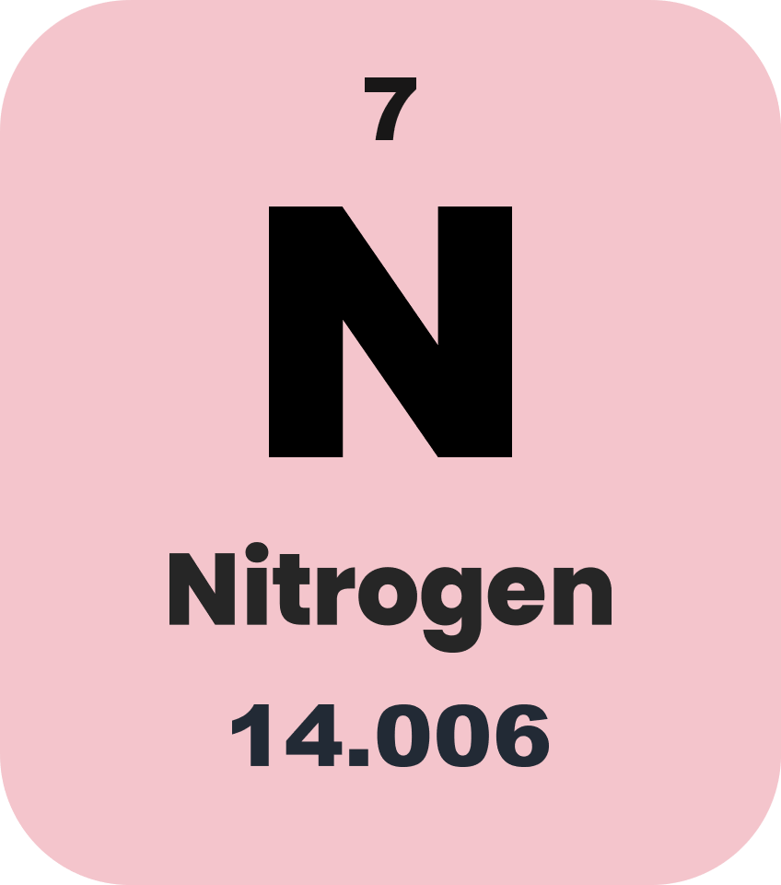
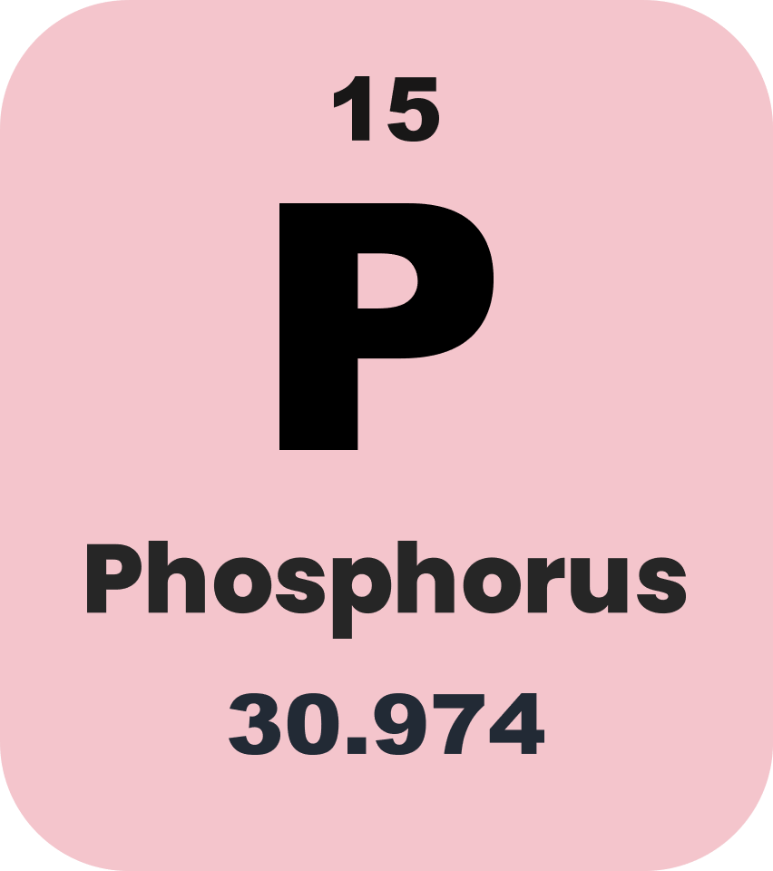
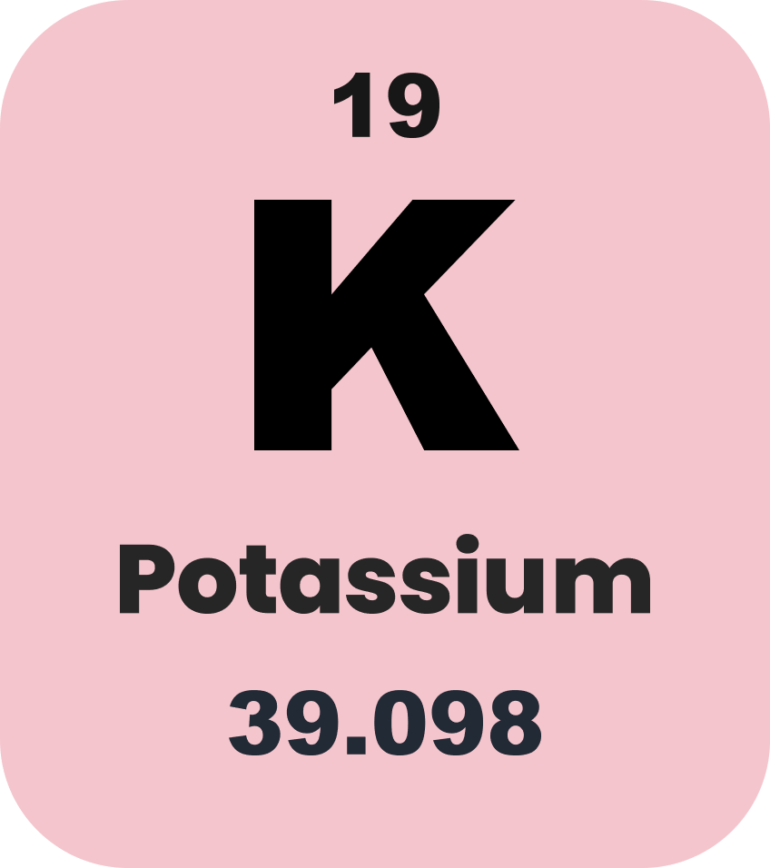
Nhóm nguyên tố đa lượng
Đảm bảo cho cây sinh trưởng và phát triển tốt.
Tham gia điều tiết các quá trình trao đổi chất của cây.
Cần cho cây trồng nở hoa, đậu quả và phát triển bộ rễ.
Chuyển hoá năng lượng trong quá trình đồng hoá các chất trong cây.
Làm cho cây ra nhiều nhánh, phân cành nhiều.

Slide 11
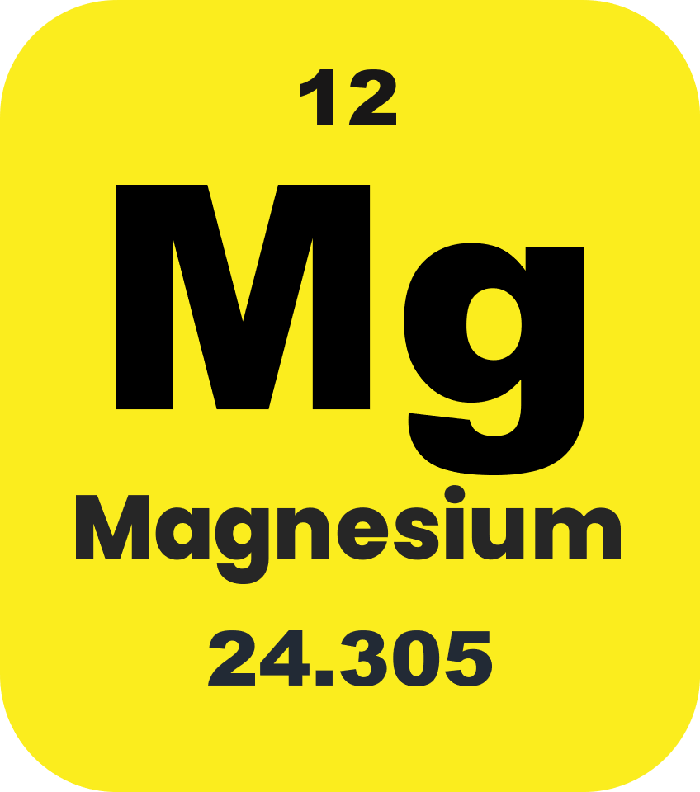
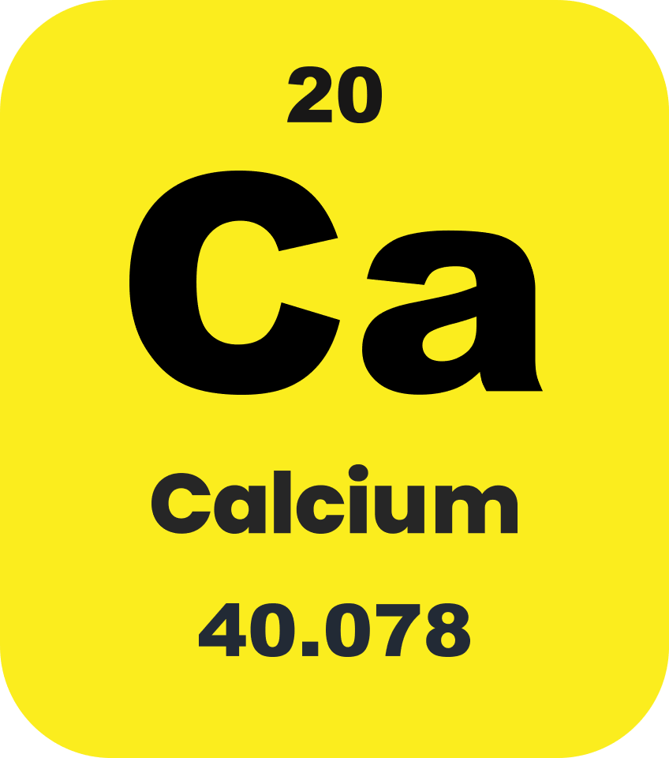
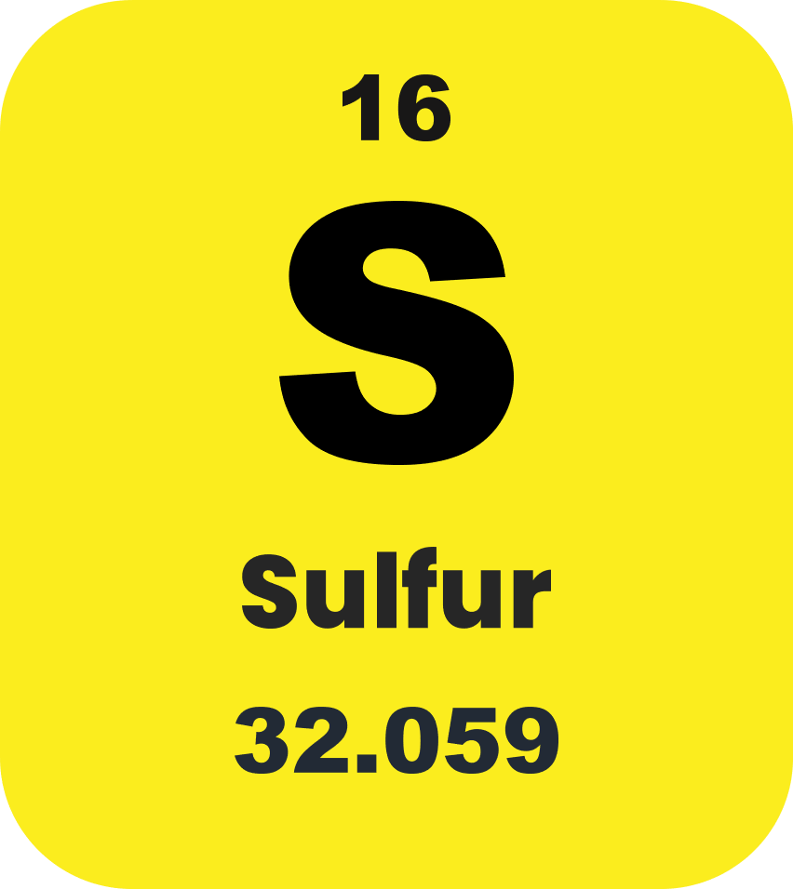
Nhóm nguyên tố trung lượng
Cần để sinh sản chất diệp lục cần thiết cho quá trình quang hợp.
Tổng hợp nên protein.
Lưu huỳnh được hấp thụ bởi thực vật dưới dạng muối sulfate tan.

Slide 12
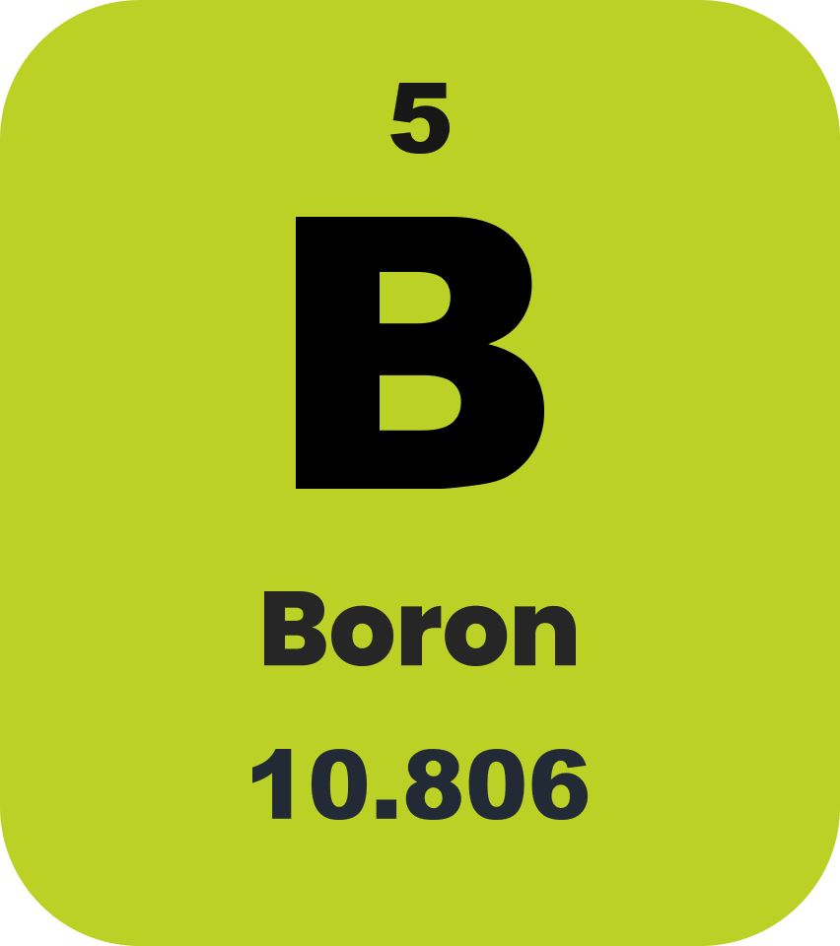
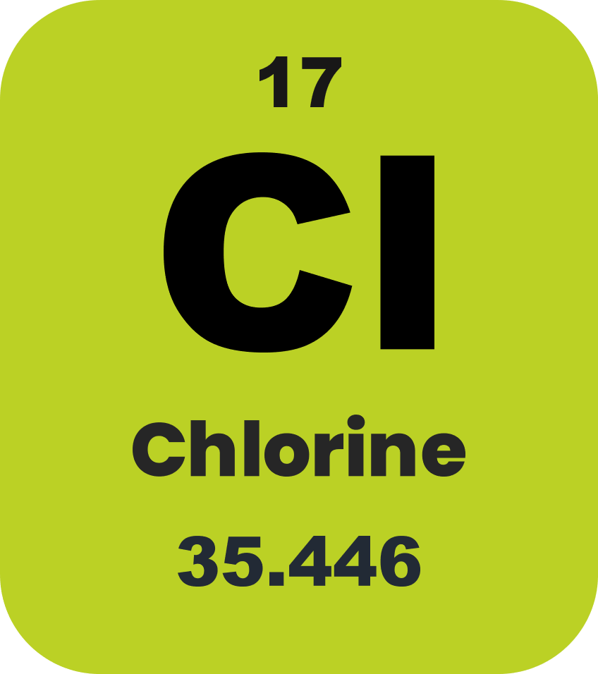
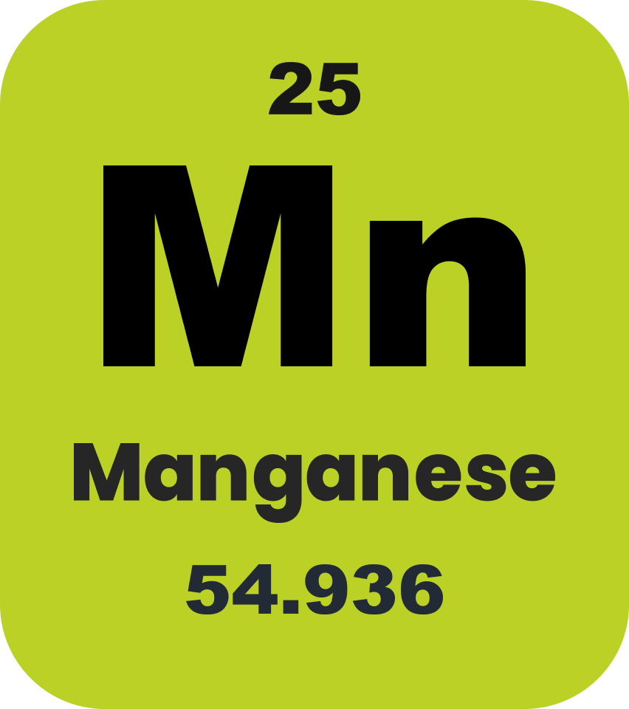
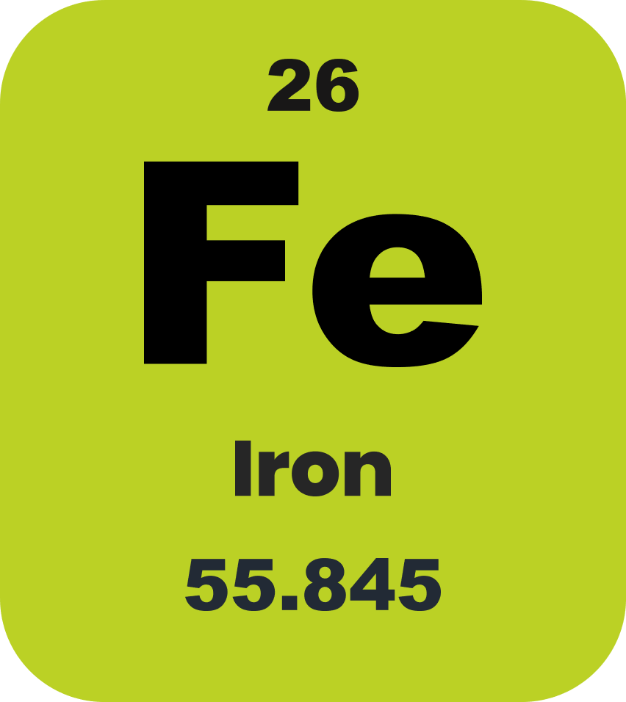
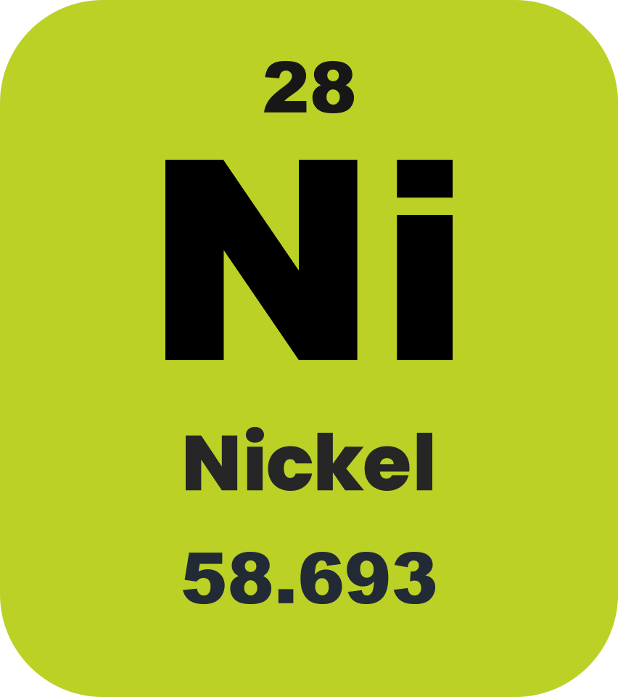
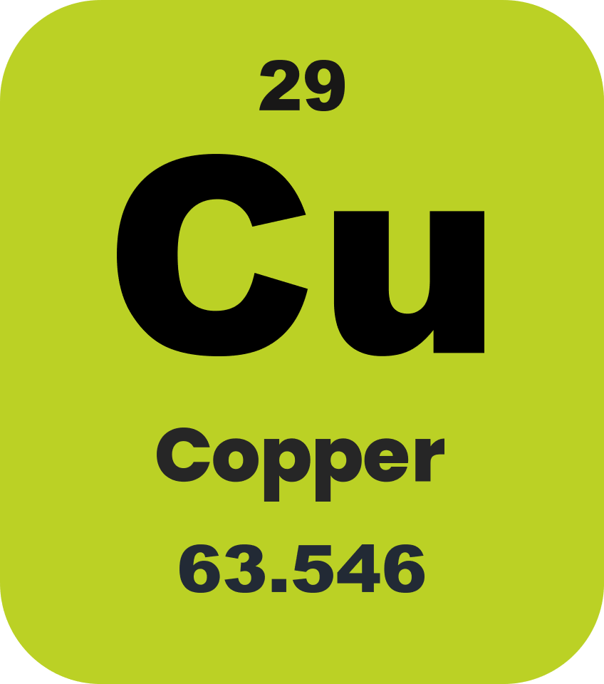
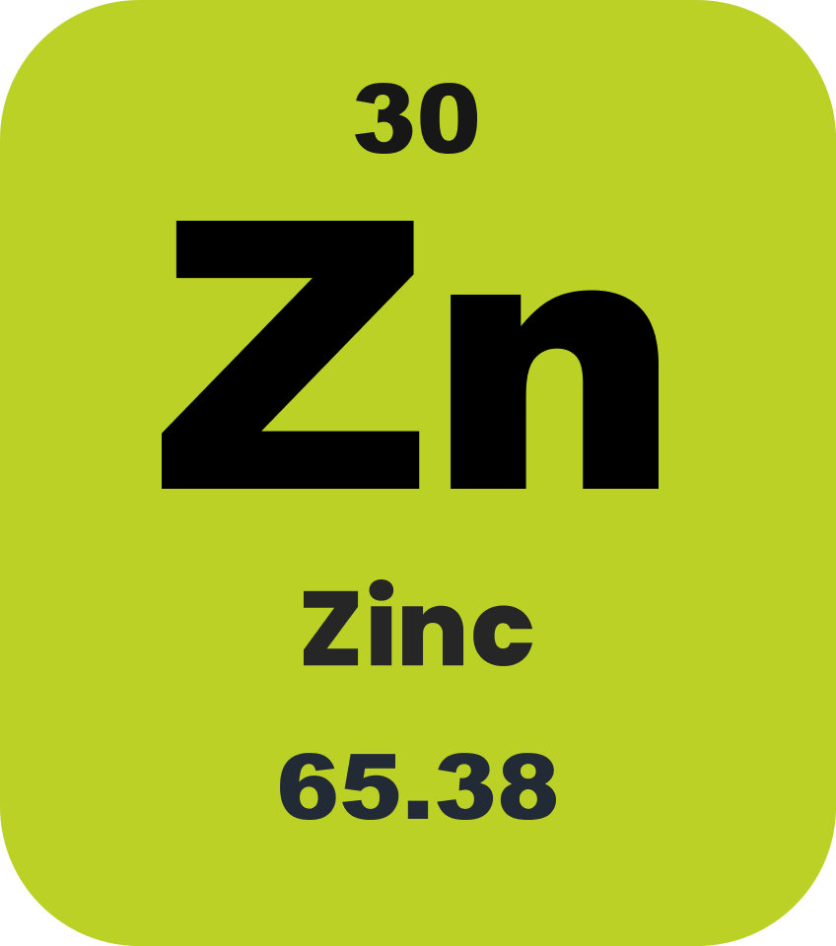
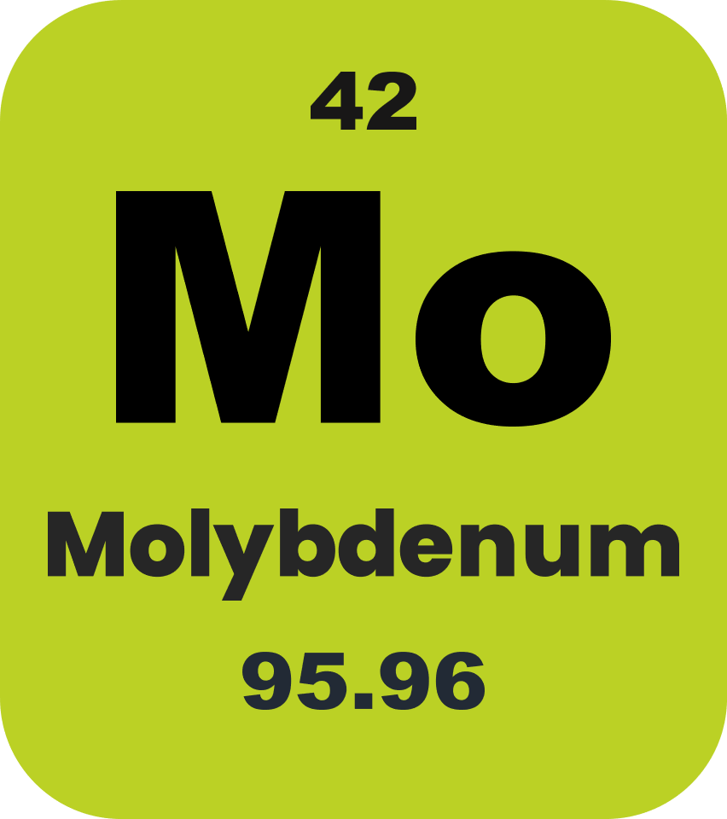
Nhóm nguyên tố vi lượng
Cung cấp một lượng rất nhỏ nhưng không thể thiếu đối với cây trồng.
Kích thích quá trình sinh trưởng, trao đổi chất của cây trồng.

Slide 13
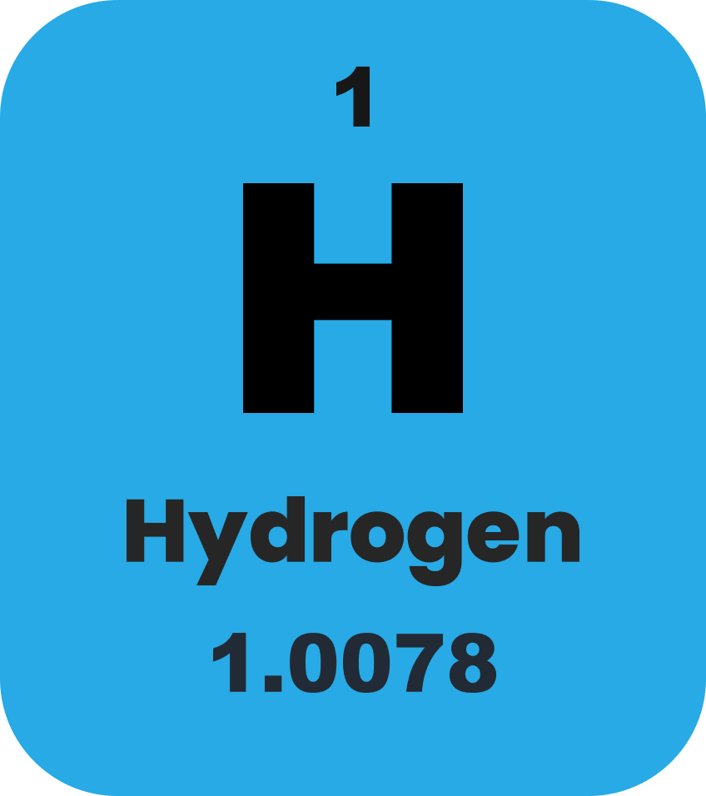
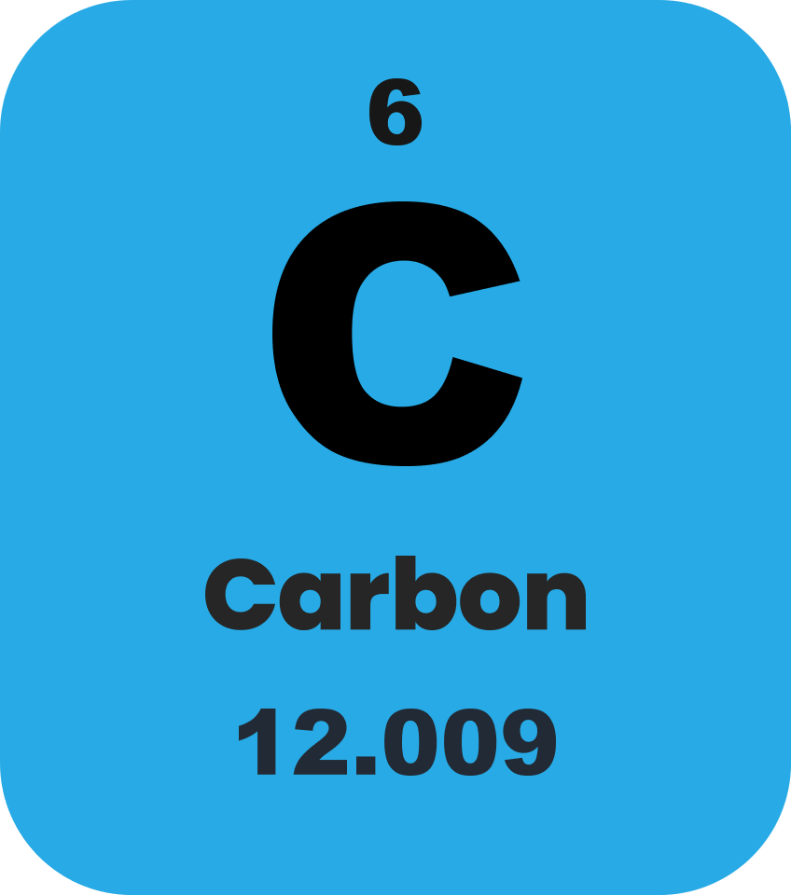
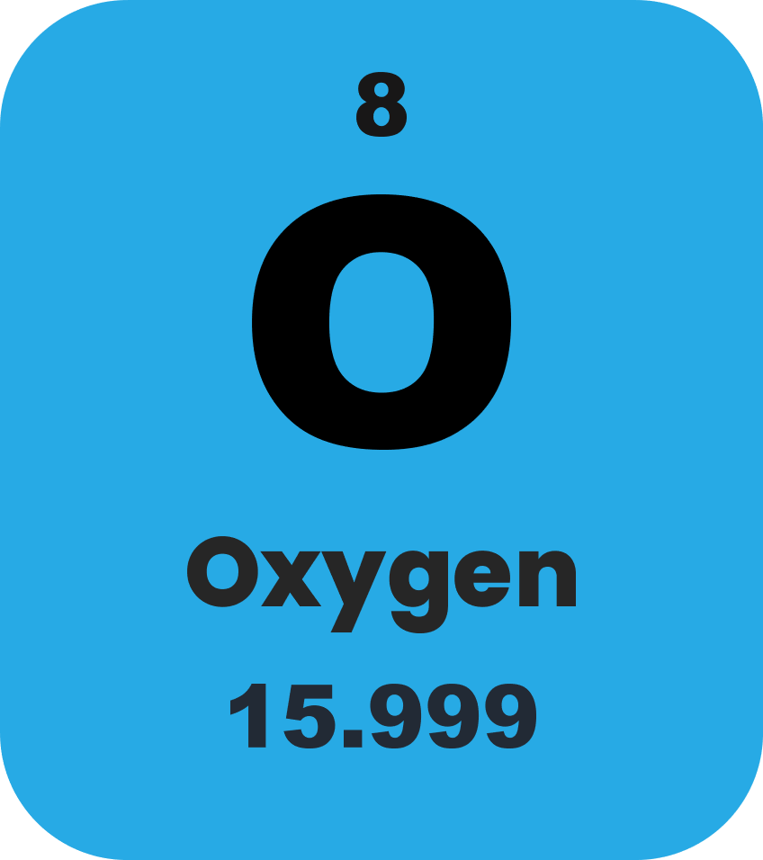
Nhóm nguyên tố khác
Cây trồng hấp thu một lượng lớn từ không khí và nước.
Chiếm khoảng 96% chất khô của cây.

Slide 14
II
MỘT SỐ LOẠI
PHÂN BÓN ĐA LƯỢNG

Slide 15


Em hãy đọc thông tin mục II, quan sát hình 13.1 – 13.6 - SGK tr.69, 70 và thực hiện nhiệm vụ:
THẢO LUẬN NHÓM
Nhóm 1
Nhóm 2
Nhóm 3
Tìm hiểu về phân đạm
Tìm hiểu về phân lân
Tìm hiểu về phân kali
Đặc điểm
Vai trò
Phân loại và đặc điểm của từng loại
Gợi ý:

Slide 16
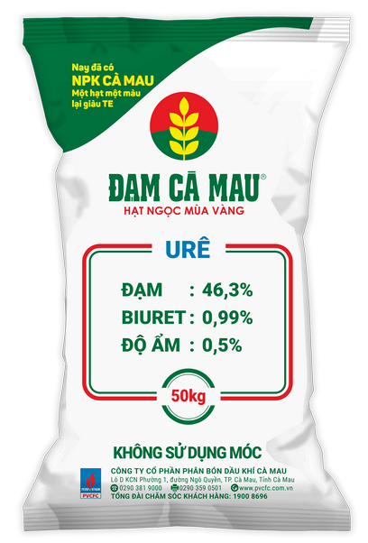
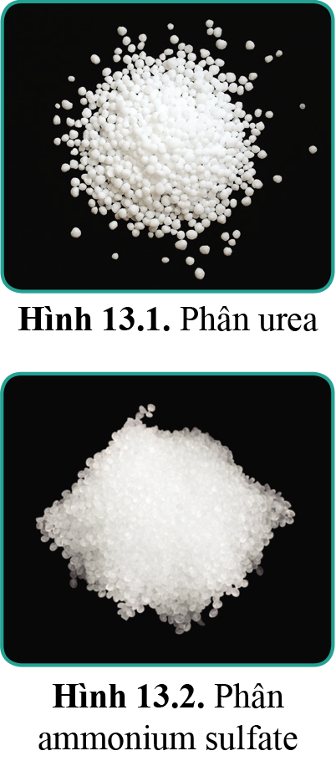
Loại phân bón | Đặc điểm | Phân loại | Vai trò
1. Phân đạm
Cung cấp nguyên tố nitơ cho cây trồng.
Urea (NH₂)₂CO.
Ammonium nitrate NH₄NO₃.
Ammonium sulfate (NH₄)₂SO₄.
Kích thích quá trình sinh trưởng giúp cây trồng phát triển nhanh, cho nhiều hạt, củ, quả.
Làm tăng tỉ lệ protein thực vật.

Slide 17
Đặc điểm của từng loại phân đạm
Các loại phân đạm | Công thức hóa học | Trạng thái/ màu sắc | Tính tan trong nước | Công dụng | Loại đất/cây phù hợp
Urea
Ammonium nitrate
Ammonium sulfate
Chất rắn màu trắng
Nhiều loại cây, nhiều loại đất.
(NH₂)₂CO
Tan tốt
Bón thúc
Chất rắn màu trắng
NH₄NO₃
Tan tốt
Bón thúc
Nhiều loại đất.
Không phù hợp với đất chua, mặn
Chất rắn màu trắng
(NH₄)₂SO₄
Tan tốt
Bón thúc

Slide 18
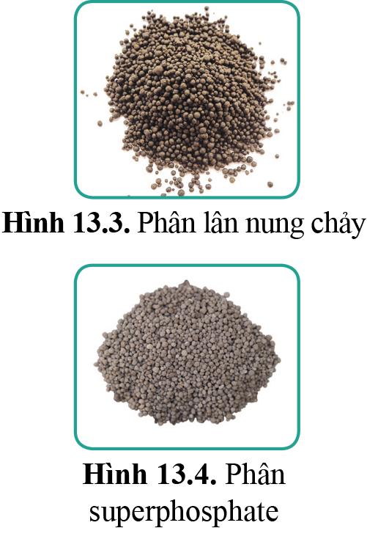
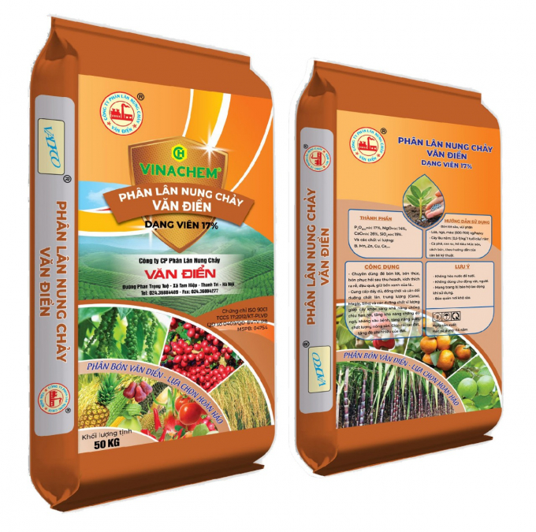
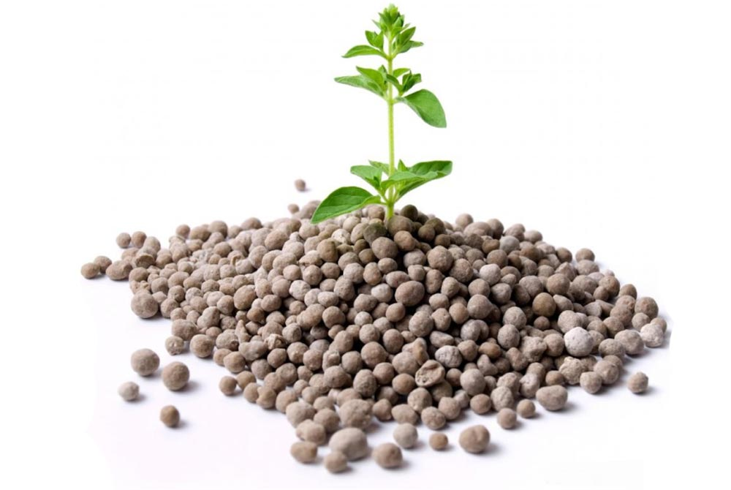
Loại phân bón | Đặc điểm | Phân loại | Vai trò
2. Phân lân
Cung cấp nguyên tố phosphorus cho cây trồng dưới dạng các muối phosphate.
Phân lân nung chảy: Ca₃(PO₄)₄.
Superphosphate: Ca(H₂PO₄)₂
Kích thích sự phát triển của rễ cây.
Thúc đẩy cây ra hoa, quả sớm.
Tăng khả năng chống chịu của cây.

Slide 19
Đặc điểm của từng loại phân lân
Các loại phân lân | Công thức hóa học | Trạng thái/ màu sắc | Tính tan trong nước | Công dụng | Loại đất/cây phù hợp
Phân lân nung chảy
Superphosphate
Đất chua, phèn.
Đất đồi núi dốc.
Lúa, ngô, cây lâu năm.
Chất rắn màu nâu
Ca₃(PO₄)₄
Ít tan
Bón lót
Làm chua đất, bón lót và bón thúc
Cây ngắn ngày.
Đất chua cần khử acid trước khi bón.
Chất rắn màu nâu
Ca(H₂PO₄)₂
Dễ tan

Slide 20
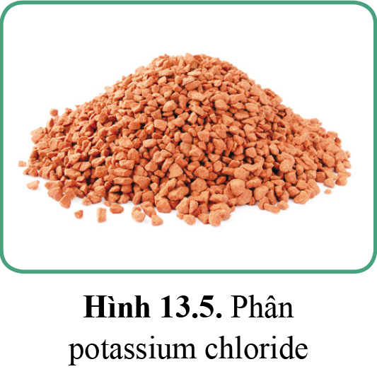
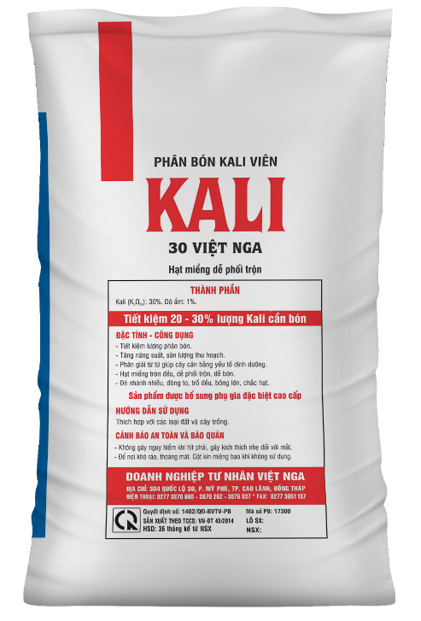
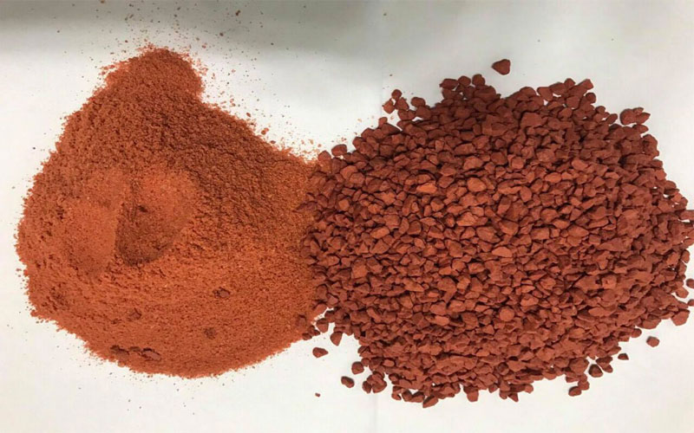
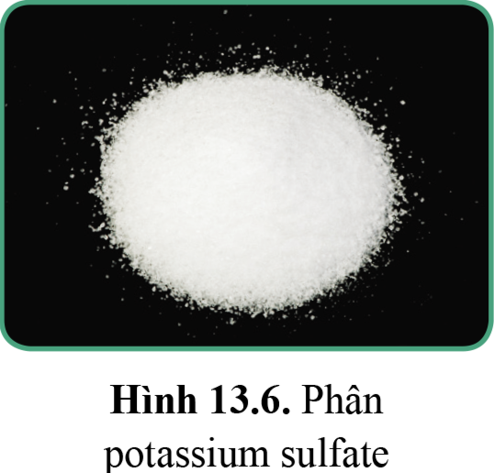
Loại phân bón | Đặc điểm | Phân loại | Vai trò
3. Phân kali
Cung cấp nguyên tố potassium (kali) cho cây trồng ở dạng muối.
Potassium chloride KCl.
Potassium sulfate K₂SO₄.
Tăng hàm lượng tinh bột, protein, vitamin, đường,… trong quả, củ, thân.
Tăng khả năng chống chịu của cây đối với hạn hán, rét hại, sâu bệnh.

Slide 21
Đặc điểm của từng loại phân kali
Các loại phân lân | Công thức hóa học | Trạng thái/ màu sắc | Tính tan trong nước | Công dụng | Loại đất/cây phù hợp
Potassium chloride
Potassium sulfate
Cây lấy tinh bột, lấy củ, lấy dầu.
Không phù hợp đất nhiễm mặn.
Chất rắn màu đỏ nâu
Bón lót, bón thúc
KCl
Dễ tan
Cây lấy tinh bột, lấy củ, lấy dầu.
Đất bazan và đất xám.
Chất rắn màu trắng
K₂SO₄
Dễ tan
Bón thúc

Slide 22
Dựa vào kiến thức đã tìm hiểu, mỗi nhóm hãy bốc thăm một loại phân bón và hoàn thành Phiếu học tập số 1:
Câu hỏi
PHIẾU HỌC TẬP SỐ 1
Tên phân bón:…………………………………………………………
Thảo luận trả lời câu hỏi:
1. Thành phần chính và công thức hóa học.
2. Trạng thái, màu sắc, hình dạng, khả năng tan trong nước.
3. Tác dụng đối với cây trồng và cách sử dụng.

Slide 23
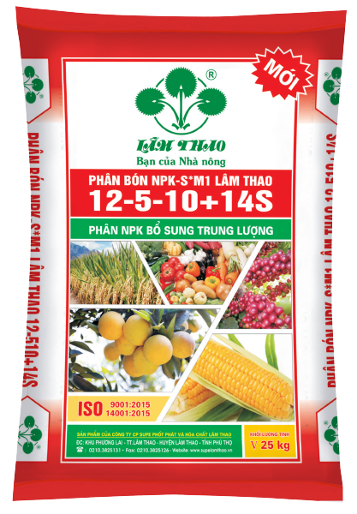
4. Phân bón tổng hợp
Là loại phân chứa nhiều nguyên tố dinh dưỡng, thường gặp nhất là phân NPK.
Độ dinh dưỡng của mỗi loại phân NPK được tính theo % khối lượng N, P₂O₅, K₂O và được ghi trên bao bì chứa chúng.
Vai trò: đảm bảo cho cây trồng phát triển ở tất cả các giai đoạn của quá trình sinh trưởng.

Slide 24

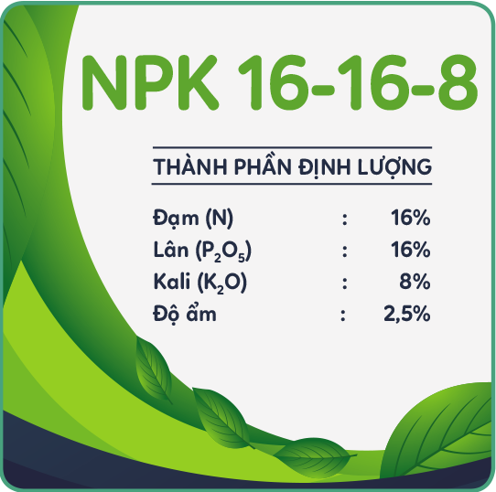
Em hãy quan sát Hình 13.7 và đọc kí hiệu trên bao bì của phân hỗn hợp
Độ dinh dưỡng của đạm
Phân hỗn hợp chứa cả ba nguyên tố N, P, K
Độ dinh dưỡng của lân
Độ dinh dưỡng của kali

Slide 25

III
TÁC ĐỘNG CỦA PHÂN BÓN HÓA HỌC ĐẾN MÔI TRƯỜNG

Slide 26
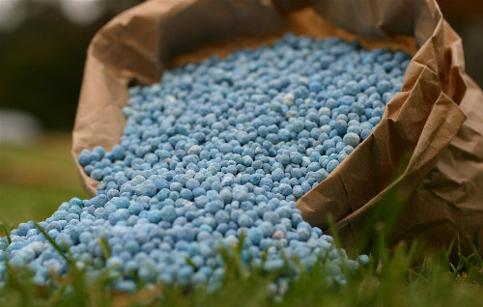
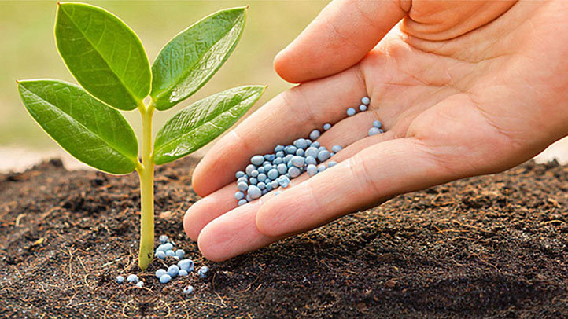

THẢO LUẬN NHÓM ĐÔI
Em hãy đọc thông tin mục III – SGK tr.70 và trả lời câu hỏi: Phân bón hóa học có ảnh hưởng như thế nào đến môi trường?

Slide 27
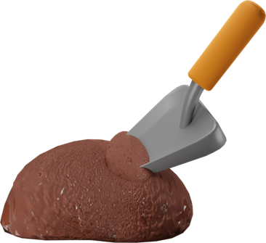
Tác hại của việc sử dụng phân bón không đúng cách
Ảnh hưởng tới môi trường và sức khỏe của con người
Phân bón hóa học dư thừa theo nguồn nước ngấm sâu vào đất dẫn đến ô nhiễm đất, ô nhiễm nguồn nước ngầm.
Phân bón bị rửa trôi cũng làm ô nhiễm nguồn nước mặn.

Slide 28
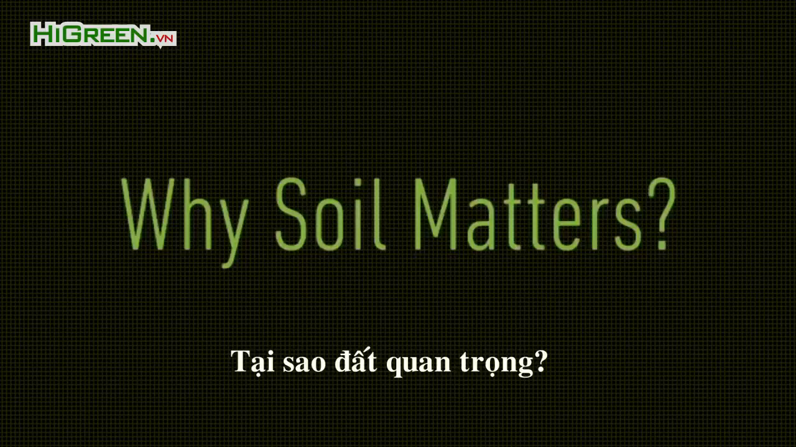
Các em hãy xem video về tác hại của phân bón hóa học và thuốc trừ sâu lên đất

Slide 29
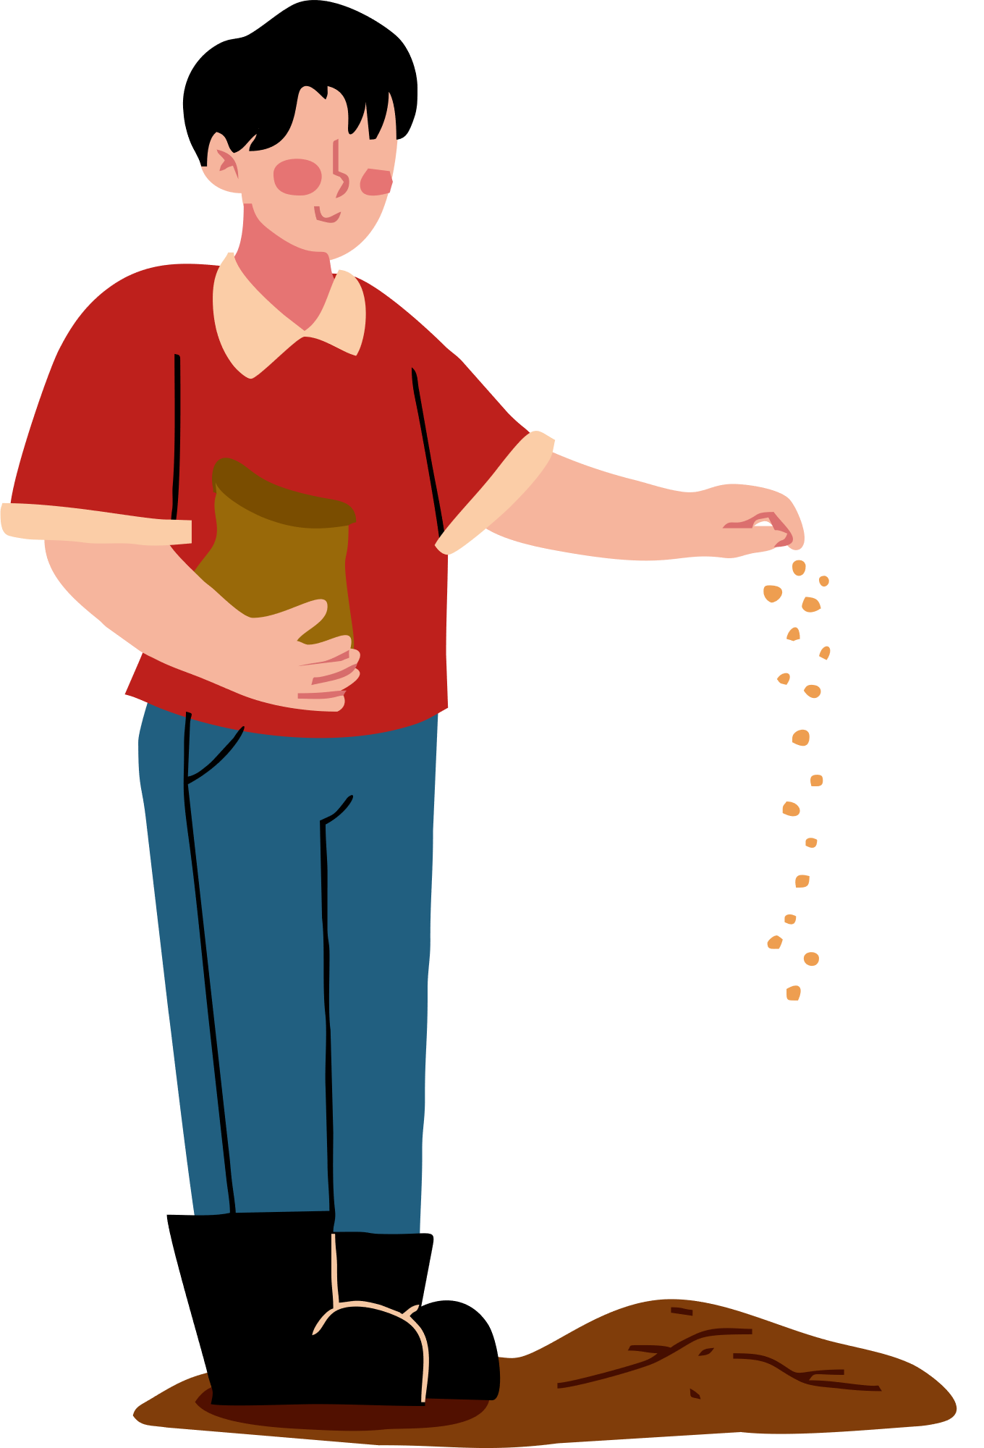
IV
MỘT SỐ BIỆN PHÁP ĐỂ GIẢM THIỂU Ô NHIỄM CỦA PHÂN BÓN HÓA HỌC

Slide 30
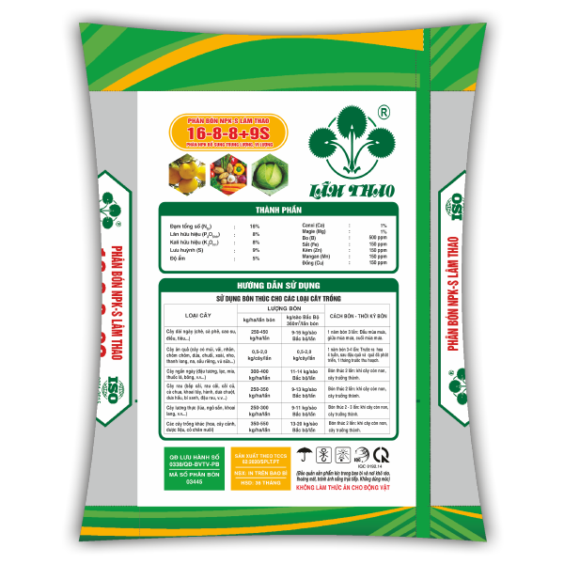

Quan sát bảng hướng dẫn cách sử dụng các loại phân bón NPK và cho biết: Vì sao cùng là phân bón NPK nhưng lại được hướng dẫn sử dụng cho cây vào các giai đoạn khác nhau?

Slide 31
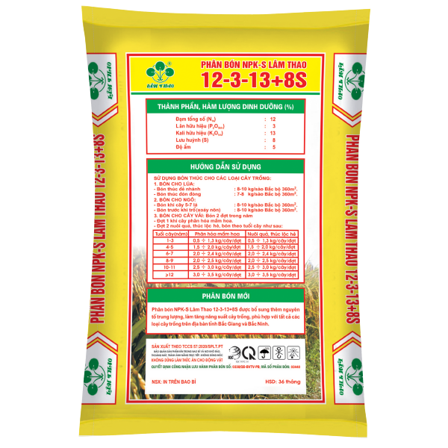
Câu trả lời
Cùng là phân bón NPK nhưng lại được hướng dẫn sử dụng cho cây vào các giai đoạn khác nhau do nhu cầu của cây về đạm, lân, kali ở những thời kì khác nhau là khác nhau. Vì vậy, các loại phân NPK có tỉ lệ đạm, lân, kali khác nhau sẽ có cách sử dụng khác nhau.

Slide 32

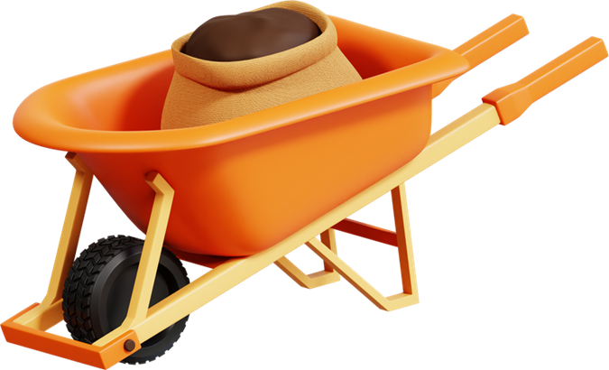
Dựa vào thông tin mục IV – SGK tr.71, em hãy trả lời câu hỏi: Khi sử dụng phân bón hóa học cần tuân thủ những nguyên tắc nào?

Slide 33
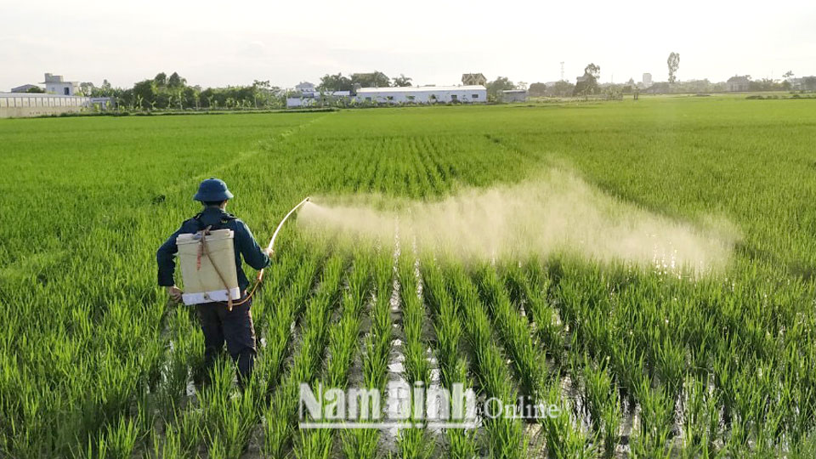
Quy tắc bón phân “4 đúng”
Bón đúng loại phân: cần căn cứ vào nhu cầu dinh dưỡng của cây trồng trong từng giai đoạn sinh trưởng, từng loại đất để lựa chọn loại phân phù hợp.
1
2
Bón đúng lúc: cần chia ra nhiều lần bón và đúng thời điểm cây đang có nhu cầu được cung cấp dinh dưỡng.

Slide 34
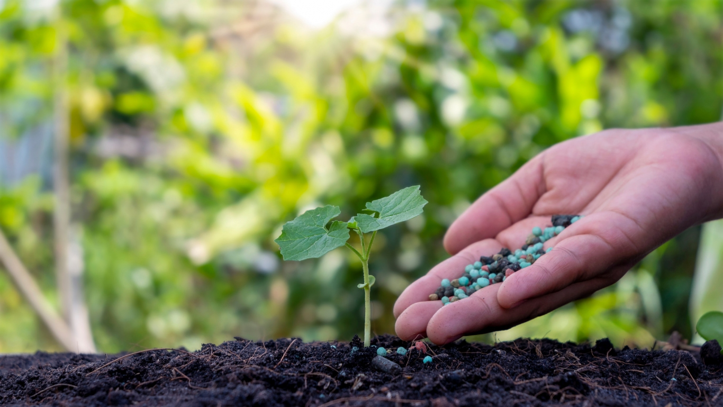
Quy tắc bón phân “4 đúng”
Bón đúng liều lượng: không bón thiếu, không bón thừa, thường xuyên theo dõi quá trình phát triển của cây trồng, đất đai, biến đổi thời tiết để điều chỉnh lượng phân bón cho phù hợp.
3
Bón đúng cách: Cần lựa chọn đúng cách bón cho từng loại cây trồng, từng vụ sản xuất, từng loại phân và từng loại đất, để hạn chế bị rửa trôi, phân hủy hoặc làm cây bị tổn thương.
4

Slide 35
Mở rộng: Lợi ích của việc sử dụng phân hữu cơ so với phân vô cơ
Việc sử dụng phân bón hữu cơ sẽ giúp cây trồng cho nông sản có chất lượng cao hơn so với việc sử dụng phân bón vô cơ.
Đối với phân hữu cơ sau khi được chế biến sẽ loại bỏ được các yếu tố độc hại với con người, không để lại tồn dư hóa chất trong nông sản vì có đầy đủ các dưỡng chất cần thiết cho sự phát triển của hệ thống vi sinh vật hữu ích, từ đó giúp nhà nông hạn chế tối đa việc sử dụng thuốc bảo vệ thực vật.
Vì vậy, sản phẩm luôn an toàn cho người sử dụng và người tiêu dùng.

Slide 36


Slide 37

LUYỆN TẬP

Slide 38











Slide 39


Câu 1: Nhận xét nào sau đây không đúng về phân đạm?
A. Phân đạm cung cấp nitrogen và phosphorus cho cây dưới.
B. Độ dinh dưỡng của phân đạm được đánh giá theo tỉ lệ phần trăm nguyên tố nitrogen.
C. Phân đạm kích thích quá trình sinh trưởng, giúp cây phát triển.
D. Có ba loại phân đạm được dùng phổ biến.

Slide 40
Câu 2: Phân đạm bổ sung nguyên tố dinh dưỡng nào sau đây?
A. Nitrogen
B. Phosphorus
C. Potassium
D. Các nguyên tố đa lượng.

Slide 41
Câu 3: Chất nào sau đây không phải là thành phần chính của phân đạm?
A. NaNO₃
B. Ca(NO₃)₂
C. (NH₂)₂CO
D. NaCl

Slide 42
Câu 4: Thành phần chính của superphosphate là:
A. CaSO₄
B. Ca₃(PO₄)₂
C. Ca(H₂PO₄)₂
D. CaHPO₄

Slide 43

Câu 5: Độ dinh dưỡng của phân lân là:
A. %P₂O₅
B. %K₂O
C. %P
D. %${PO}_{4}^{3−}$

Slide 44
Câu 6: Phân bón đa lượng cung cấp nguyên tố dinh dưỡng nào cho cây?
A. Nguyên tố Ca, Mg, S
B. Nguyên tố N, P, K
C. Nguyên tố Si, B, Zn, Fe, Cu
D. Nguyên tố H, C, O

Slide 45
Câu 7: Loại phân đạm nào sau đây có độ dinh dưỡng cao nhất?
A. (NH₄)₂SO₄
B. NH₄NO₃
C. CO(NH₂)₂
D. NH₄Cl

Slide 46
Câu 8: Phần trăm về khối lượng của nguyên tố N trong (NH₄)₂SO₄ là:
A. 20%
B. 21%
C. 22%
D. 23%

Slide 47
Câu 9: Superphosphate đơn được sản xuất từ một loại quặng chứa
73% Ca₃(PO₄)₂; 26% CaCO₃ và 1% SiO₂.
Tỉ lệ phần trăm của P₂O₅ trong superphosphate đơn có giá trị là:
A. 26,75%
B. 20,35%
C. 20,5%
D. 21,64%

Slide 48
Câu 10: Phân bón chứa hàm lượng đạm cao nhất trong các loại phân bón sau là:
A. NaNO₃
B. (NH₂)₂CO₃
C. NH₄NO₃
D. NH₄Cl

Slide 49
VẬN DỤNG

Slide 50
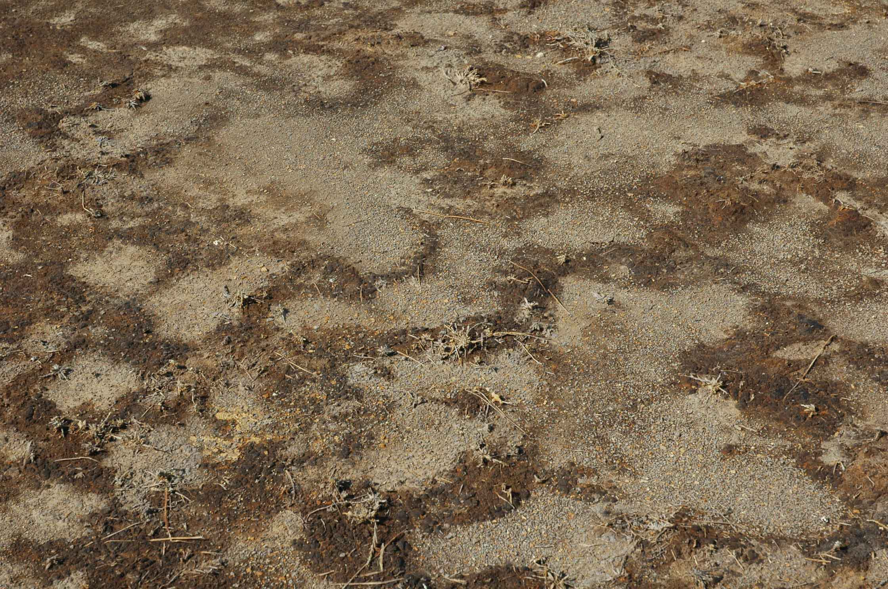
Khi bón phân cho cây trồng, ta phải căn cứ vào từng loại đất để lựa chọn phân phù hợp. Nhà bạn Minh có một mảnh đất chua và một mảnh đất kiềm. Em chỉ cho Minh biết mỗi mảnh đất trên cần hạn chế bón loại phân nào?
Câu trả lời
Đất chua cần hạn chế bón phân có tính acid.
Đất kiềm cần hạn chế bón phân có tính kiềm.

Slide 51
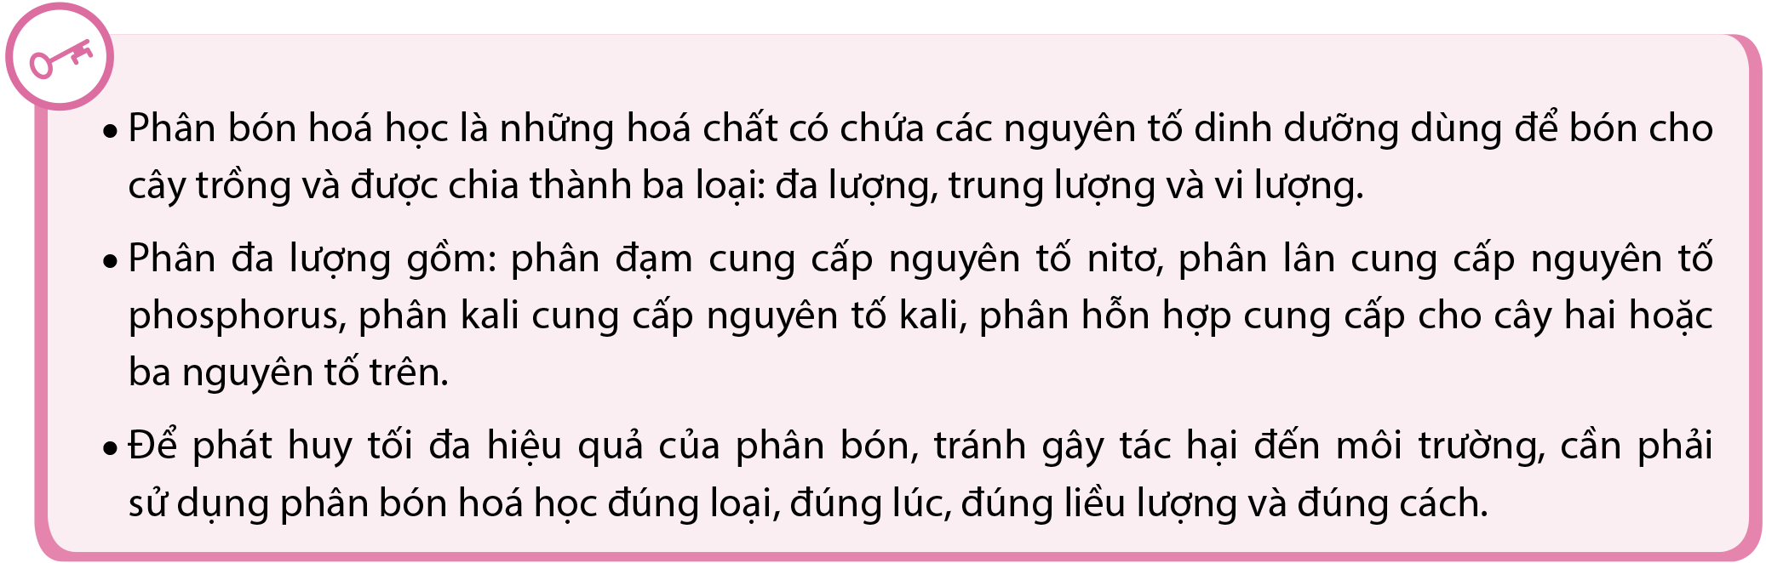
KIẾN THỨC CỐT LÕI

Slide 52
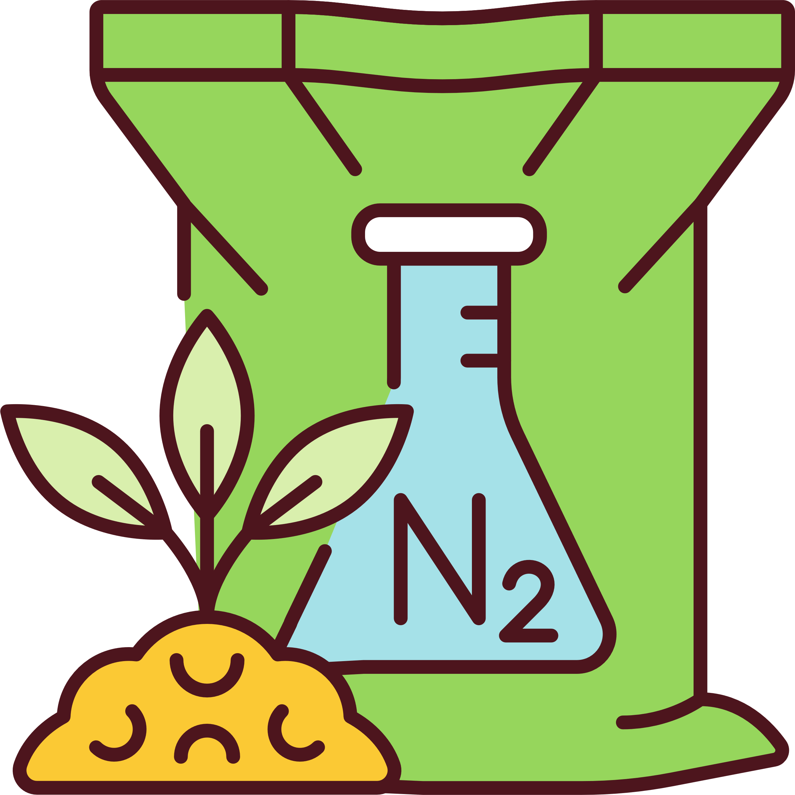


HƯỚNG DẪN VỀ NHÀ
Ôn lại kiến thức đã học.
Làm bài tập Bài 13 – SBT Khoa học tự nhiên 8.
Tìm hiểu trước nội dung Bài tập (Chủ đề 2).

Slide 53
CẢM ƠN CÁC EM ĐÃ LẮNG NGHE! HẸN GẶP LẠI!

